Slide 1

感恩遇见，相互成就，本课件资料仅供您个人参考、教学使用，严禁自行在网络传播，违者依知识产权法追究法律责任。
更多教学资源请关注
公众号：溯恩高中英语
知识产权声明

Slide 2


Slide 3
01
调整节奏，时间分配更科学
目录
02
立足尾段，语篇把握更快捷
03
词汇衔接，语义语境更连贯
CONTENTS
04
合理推敲，文化意识更精准

Slide 4
1
调整节奏，时间分配更科学
—— 三遍法改变为 6m’--4m’--2m’
Part

Slide 5

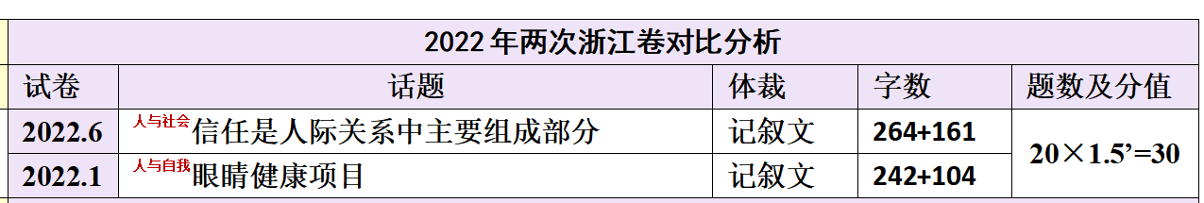
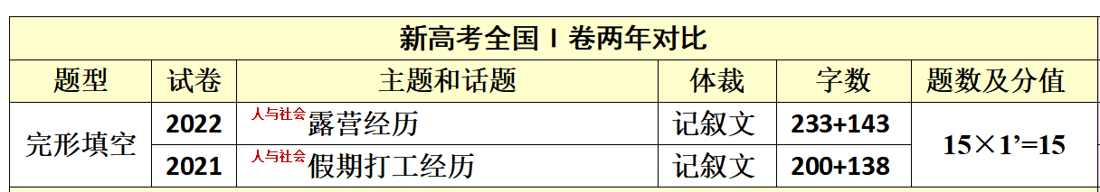
15空的完形填空应考策略
2023.01
 | 浙江高考卷 | 新高考Ⅰ卷
题型变化
应试策略
1. 调整节奏，时间分配更科学：
由浙江高考20空的17分钟减少到新高考全国I卷15空的12分钟
三遍法：浙江高考 8m’--6m’--3m’改变为新高考全国I卷 6m’--4m’--2m’
2. 三维一体，解题策略更精炼：由于字数减少，设空间距增加，难度稍微减小。熟练把握人物、情节、情感三位一体的理解到位；精通语义的贯通方式，从语块、句子和语篇三个层次精准理解文章的外显语境和内在逻辑。
3. 合理推敲，难题决策更果断：对于确实很纠结的选项，仔细推敲后，果敢选择，不拖泥带水，毕竟只有1分的分值。

Slide 6
2
立足尾段，语篇把握更快捷
—— 人物、情节、情感的理解到位
Part

Slide 7

2022年1月浙江高考 完形填空
情感到位
人物到位
情节到位
2023.01
根据完形填空的夹叙夹议语篇特点：有情节变化，有哲理意义，有育人功能，是综合考查考生语言能力、文化意识、思维品质和学习能力的重要语篇。
最后一段通常是叙事性评议，为了快速理解全文，我们可以直接从最后一段开始读，做到人物、情节、情感的理解到位；有利于通览全文的高度，精准把握故事的发展，可以少走弯路，节省时间，提高解题效率。
added
light
beginning
53. A.commented B.learned C.reminded D.added
54. A.light B.joy C.color D.beauty
55. A.future B.beginning C.truth D.meaning

Slide 8
先读尾段，通览全文，快速答题
情节到位
2023.01
eyes
going through
life
36.A.throat B.skin C.lungs D.eyes
37.A.getting over B.going through C.holding on D.passing down
38.A.story B.treatment C.life D.relationship

Slide 9
先读尾段，通览全文，快速答题
情节到位
2023.01
program
43.A.course B.program C.paper D.conference
44.A.informed B.doubted C.included D.dismissed
45.A.part-time B.controversial C.voluntary D.ground-breaking
46.A.money B.standards C.awareness D.questions

Slide 10
先读尾段，通览全文，快速答题
情感到位
2023.01
高考完形填空题逐渐摒弃语法分析，朝着深层化和语境化的方面挖掘，因此我们要借助上下文乃至全文语境来揣摩作者的情感态度价值观；把握作者在叙述或议论过程中语气、动作、形象、情绪、心态等的描写。
本篇叙述75岁的退休护士Beverley Burdeyney为大众健康事业无私服务的励志事件。从最后一段“hoping to do more；just want to bring； still a long way to go”可以推断主人公的无私奉献，老当益壮，不畏艰难的人格品质，所以第49题可以推断“I'm trying to get more and more people to understand that there are solutions”让更多患者理解她的想法，重拾生活信心和质量。
understand
47.A.As ever B.So far C.In return D.Once again
48.A.wasted B.donated C.expected D.earned
49.A.imagine B.confirm C.remember D.understand

Slide 11
先读尾段，通览全文，快速答题
情感到位
2023.01
从最后一段作者的情感态度价值观，以及52题上下文语境，前文中已经提到大家保持静默，这里再次重申不要在那不动，stand still与前文的in silence形成呼应，且与后文do something about it形成递进的逻辑关系。
still
47.A.As ever B.So far C.In return D.Once again
48.A.wasted B.donated C.expected D.earned
49.A.imagine B.confirm C.remember D.understand

Slide 12
3
词汇衔接，语义语境更连贯
—— 从语块、句子和语篇三个层次
Part

Slide 13
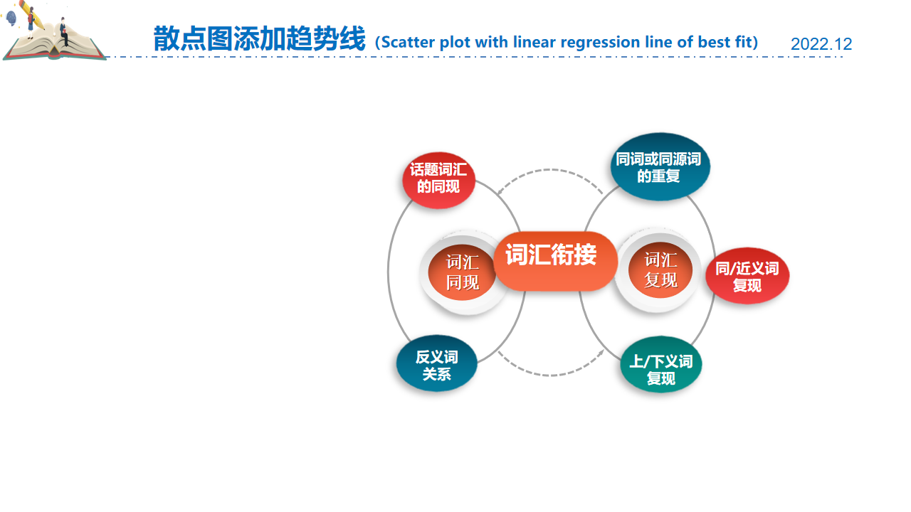
2021年6月浙江高考 完形填空——精通词汇衔接的方式
2023.01
词汇复现，但不是原词的机械重复，由名词变成动词“装袋”
话题词汇同现，asked for the woman’s name and address, 说明是“stranger”
bag
44. A. store B. select C. deliver D. bag
45. A. stranger B. cashier C. friend D. doctor
stranger

Slide 14
运用内在逻辑推理，精通语境生成的方式
2023.01
通过观点和事实的逻辑关联，形成语境：
通过上下文的事实“My mother, who is never speechless, was speechless” 和 “helped my mother out”，形成“My mother was so touched”d的观点，创设以情感为基础的语境，很好地考查了高阶思维的概括能力。
通过由抽象到具体的思维转化，形成语境：
由give the cashier a five-dollar bill to keep on hand in case the same happened to someone else if they didn’t have enough money for all of their groceries具体动作，抽象为“gift赠送”的概念，共同生成上下文语境。
gift
50. A. luck B. chance C. gift D. turn
51. A. surprised B. amused C. touched D. convinced
touched

Slide 15
建立“语义场”的概念和意识，整体推进理解和精准答题
2023.01
语义场指在意义上相互关联的词组成的完整而又变化的词汇系统。建立“语义场”的概念和意识，形成语篇语场、方式和基调的综合认知，对完形填空整体推进和精准答题有着重要意义和作用。
本篇“gift;kindness; helped my mother out; made her day（熟词新义）”共同形成上下义义场、复现义场、同义义场、反义义场和语境义场等建构“积极助人，爱心接力”的语义场。
gift
touched
54. A. faith B. courage C. kindness D. honor
55. A. made her day B. changed her mind C. caught her eye D. met her demand
kindness
made her day

Slide 16
4
合理推敲，文化意识更精准
—— 从文化背景、风俗习惯、生活常识强化理解
Part

Slide 17
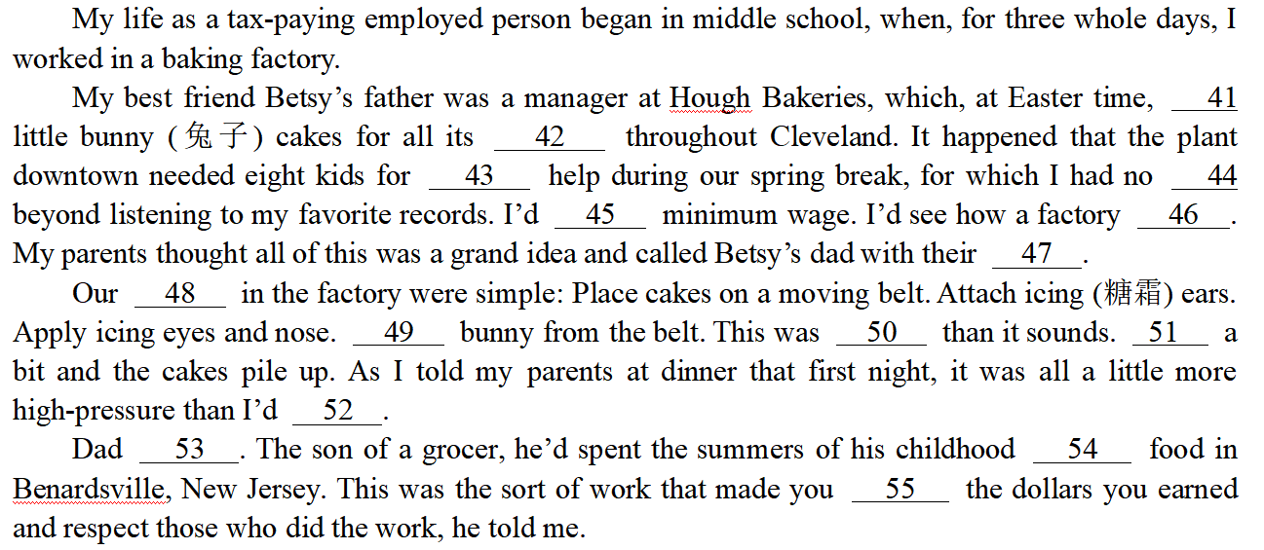
2021年6月新高考全国I卷 完形填空
2023.01
英语核心素养包括，语言能力、思维品质、文化意识和学习能力。完形填空在遣词造句、行文布局、逻辑思维方面会保留原汁原味的英文，对英美文化了解和“跨文化意识”有助于对文章的深层理解。
本文“a tax-paying employed person 一名纳税从业人员”的文化背景，根据美国纳税制度，学生兼职收入也是依据法律要纳税。美国的父母很注重培养孩子出去打工的意识“不管是来自富裕家庭还是贫困家庭，很小就通过送报、超市或餐馆工作，甚至baby-sit来赚取零花钱。”（My parents thought all of this was a grand idea and called Betsy’s dad with their permission.），提升与人交流和合作的能力；明白劳动的真正含义（This was the sort of work that made you appreciate the dollars you earned and respect those who did the work 这种工作让你珍惜你赚到的钱，并尊重那些做这项工作的人）, 当孩子挣钱，成为一个可以纳税的公民时，标志着孩子的成熟和责任。
47. A. ambition B. permission C. experience D. invitation
54. A. tasting B. finding C. sharing D. delivering
55. A. withdraw B. donate C. receive D. appreciate

Slide 18
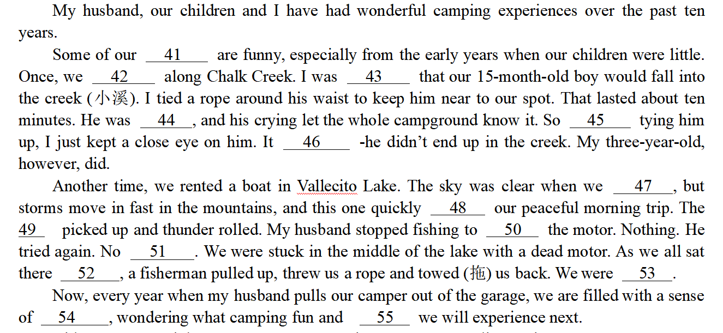
2022年6月新高考全国I卷 完形填空
2023.01
营地教育在北美已经有超过150年的历史，可以激发孩子的好奇心，培养孩子的冒险精神和创新精神。很多家长认为这是家庭和孩子们在成长路上的必修课，陪孩子宿营和旅游已成为很多家庭的历史传统。
本文在camping experiences的文化背景下，展示“instead of tying him up, I just kept a close eye on him. It worked -he didn’t end up in the creek”培养孩子独立精神，释放天性。以及“we are filled with a sense of excitement , wondering what camping fun and adventure we will experience next冒险精神”。
第51题也是一道很有文化背景的题目，考生容易受中文思维的影响以及看到发动机没启动，认为是发动机“没做出回答”而选择B. 而“no luck”是非常地道的用语，表示尝试着做某事但未能成功，相当于“but in vain”；
51. A. luck B. answer C. wonder D. signal
54. A. relief B. duty C. pride D. excitement
55. A. failure B. adventure C. performance D. conflict

Slide 19


所有满分的完形填空，都有迹可循！

